Slide 1
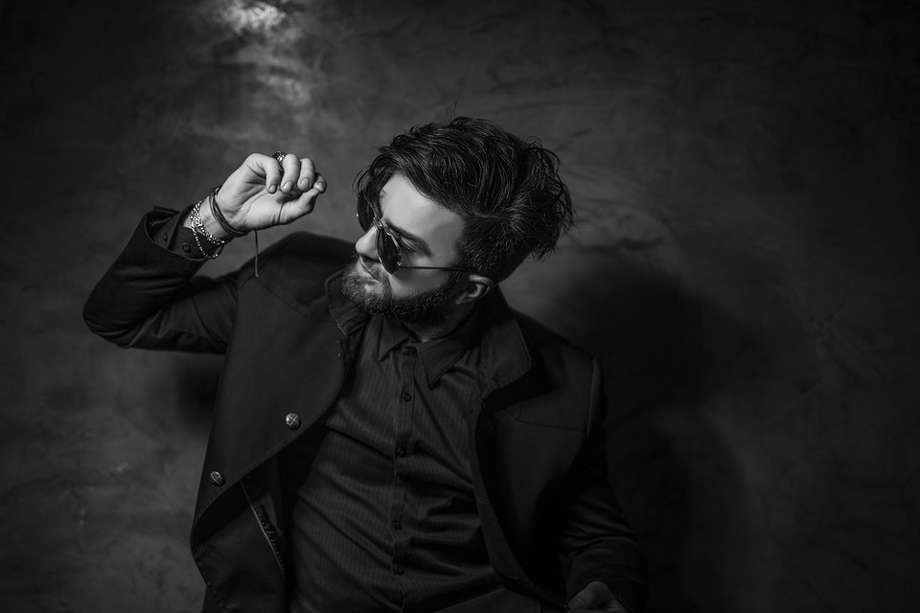
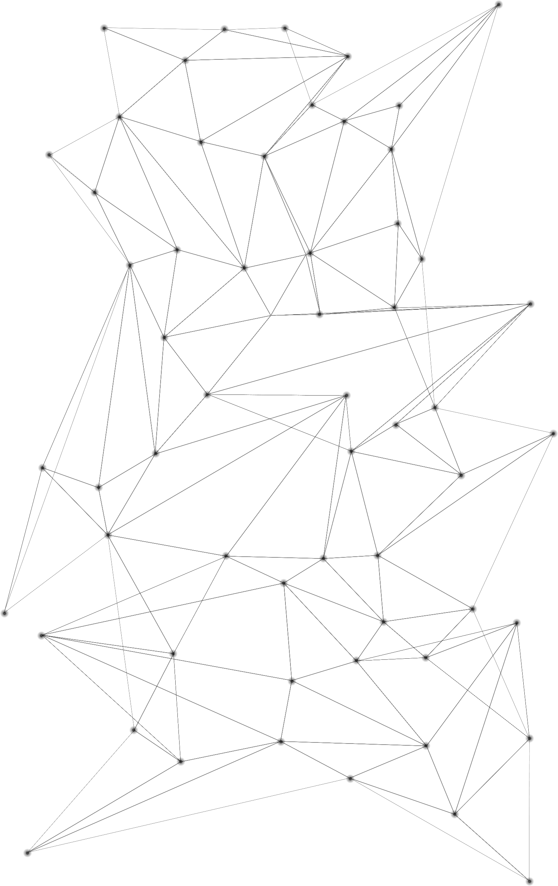

狐厂鲜肉争霸
男人可以说累，不能说不行.
参赛人：牛威

Slide 2

Welcome
I want to give you star sea, change you youth life. I want to give you star sea, change you youth life. I want to give you star sea, change you youth life.

Slide 3

目录表
6
1
PART-6
心得总结
PART-1
个人简介
2
5
PART-2
内容目标
3
4
PART-5
解决困难
PART-3
经历
PART-4
积极贡献

Slide 4
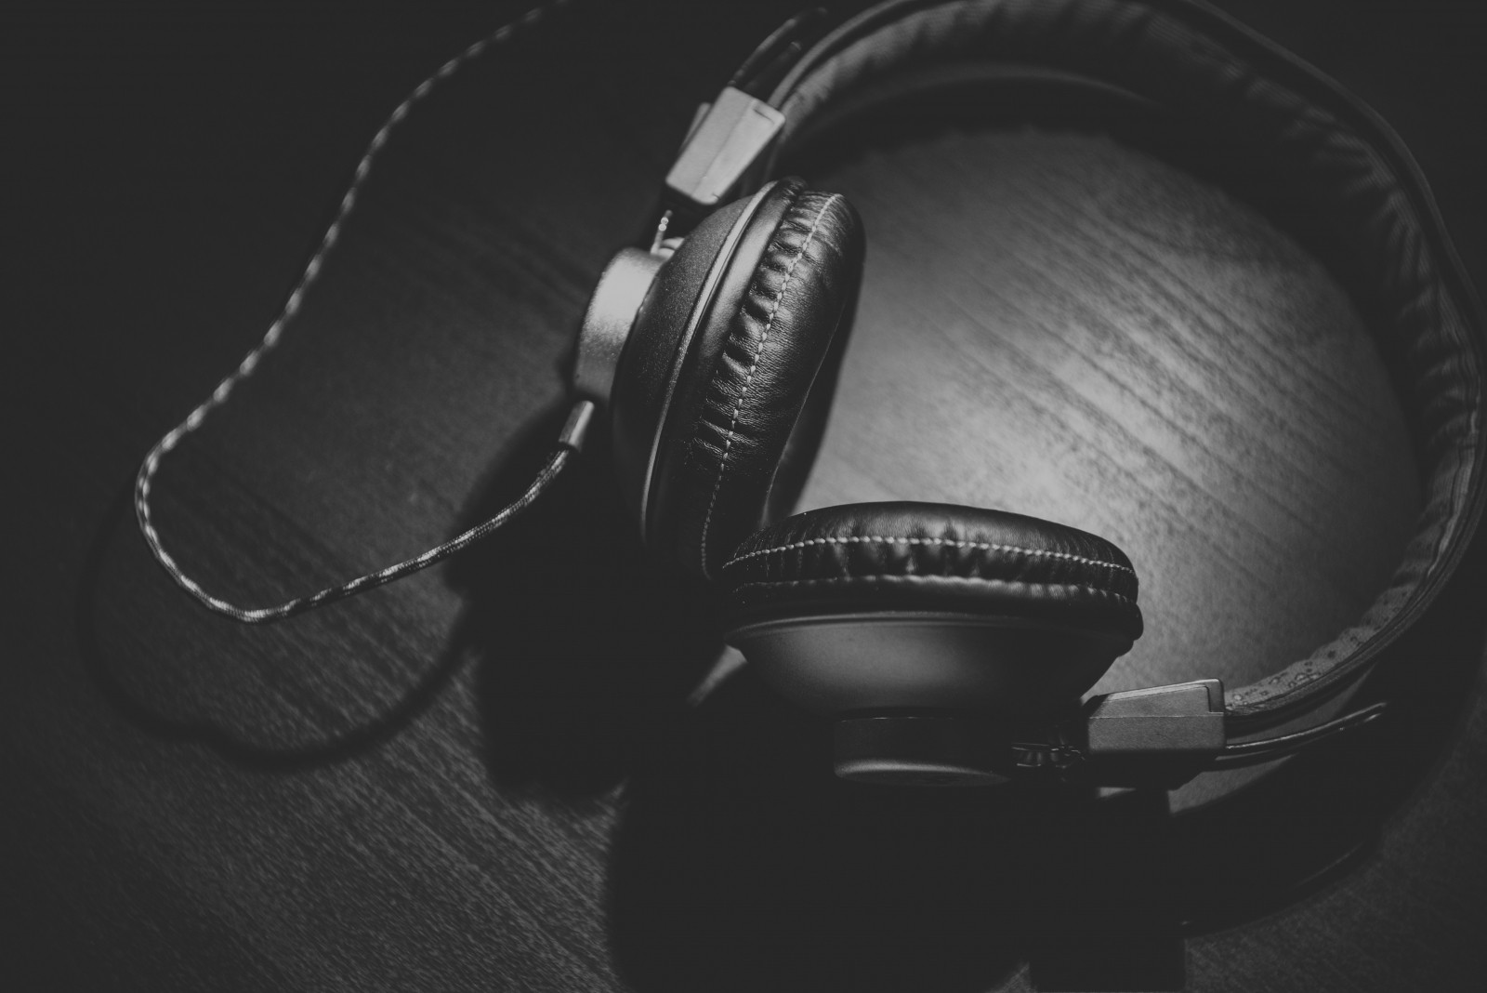
PART-1
个人简介

Slide 5



Sohu News
我
过去
我是牛威，来自搜狐媒体-移动新闻部
之前是一位iOS独立开发者，主要工作是开发和维护SDK，曾代表公司去上海招商银行总部进行技术分享；同政府部门进行技术的评审和实现等
现在
业余爱好
目前担任的是iOS高级开发工程师，负责搜狐新闻iOS客户端的的产品需求和崩溃指标的维护
平时喜欢写博客，生活的点滴和日常技术总结；业余爱好是健身，球鞋爱好者，和打卡美食店

Slide 6
Sohu News
专业技能
Objc，Swift，C/C++，Lua，Python，Nginx
生活技能
球鞋鉴定，淘宝买手

Slide 7

PART-2
内容目标

Slide 8

Sohu News
主要内容
01
监测并优化搜狐新闻的崩溃
02
完成上级领导分配的产品需求
03
技术调研
04
code review

Slide 9
Sohu News
目标
保证搜狐新闻iOS客户端的线上稳定
01
在排期内完成需求，上线后无重大崩溃
02
对产品需求进行评审；技术分享和选型
03

Slide 10
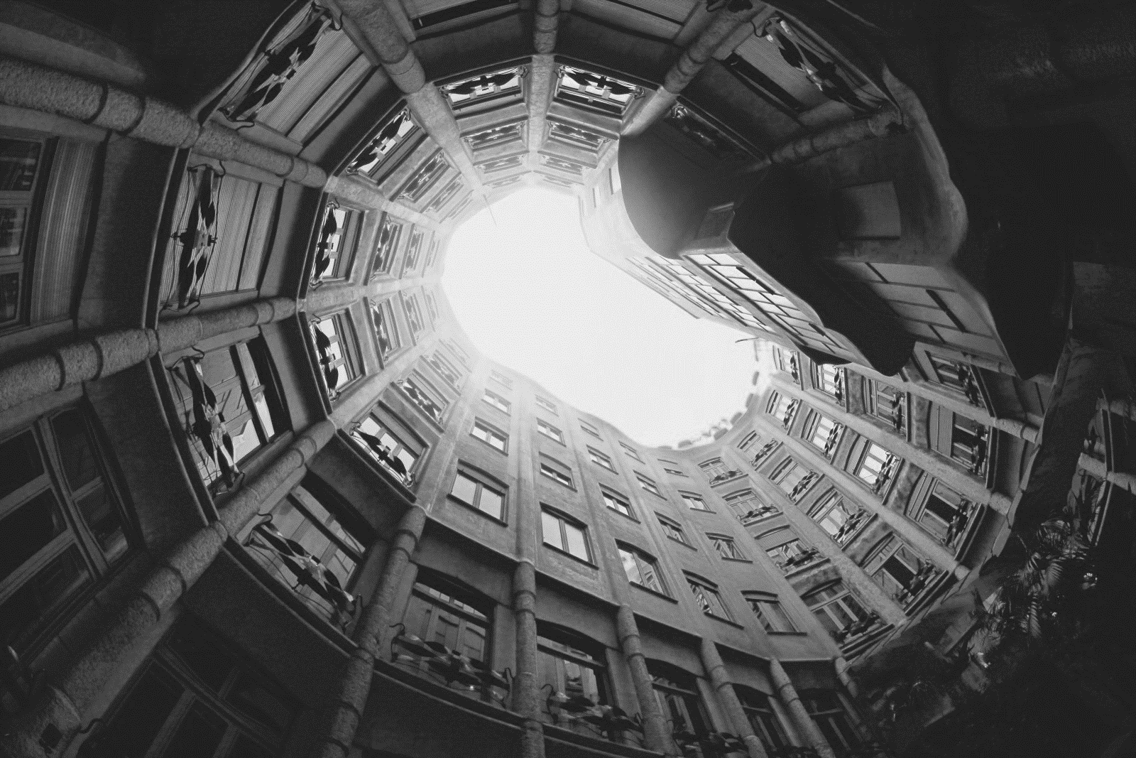
PART-3
开心的经历

Slide 11
Sohu News
创新
搜狐新闻iOS客户端第一次使用新的框架进行开发

Slide 12

Sohu News
80%
能力
线上问题
线上反复出现问题修复；
线上的多线程问题的优化
2021.06-2021.12

Slide 13

PART-04
积极贡献

Slide 14
Starry Man
新的开始
使用新的框架对一个app来说是一个进步，技术是每天都在演变，只有跟随着时代的步伐才能不被淘汰，也正式开启新的一面

Slide 15

Starry Man
稳定
保证了程序的稳定运行 提升用户的使用体验

Slide 16
PART-56
方法和心得

Slide 17
Starry Man
发现问题
分析问题
解决问题
技术文档总结
初期
中期
后期
结尾
及时关注行业内技术的更新迭代；
对产品的某个逻辑全方面了解；
一专多能
这个是最难的时期，有了初期的沉淀才会事半功倍，否则只能艰难的猜猜和判断；
精确定位，场景还原
开始进行解决；
为什么要这么解决？
那种方案性能更好？
为什么？
把后期的为什么，全都记录在案，时不时拿出来进行复习
好记性不如烂笔头，先人的话不会错

Slide 18
THANK YOU
Thank you for your patience in listening to my presentation and have a good day!

